Slide 1


A NEAK szerepe a ritka betegségek finanszírozásában
Nemzeti Egészségbiztosítási Alapkezelő által biztosított gyógyszeres terápiák PAH betegek részére
Vincziczki Áron Zoltán
Főosztályvezető
Nemzeti Egészségbiztosítási Alapkezelő, Ártámogatási Főosztály
PAH betegek országos találkozója
1143 Budapest, Stefánia út 34-36.
2017. október 28.
Nemzeti Egészségbiztosítási Alapkezelő – Egészség, biztonság!

Slide 2
1. Pulmonális artériás hipertónia (PAH), finanszírozott terápiák
2. Betegek számának alakulása
3. Társadalombiztosítási támogatások alakulása
Nemzeti Egészségbiztosítási Alapkezelő – Egészség, biztonság!

Slide 3
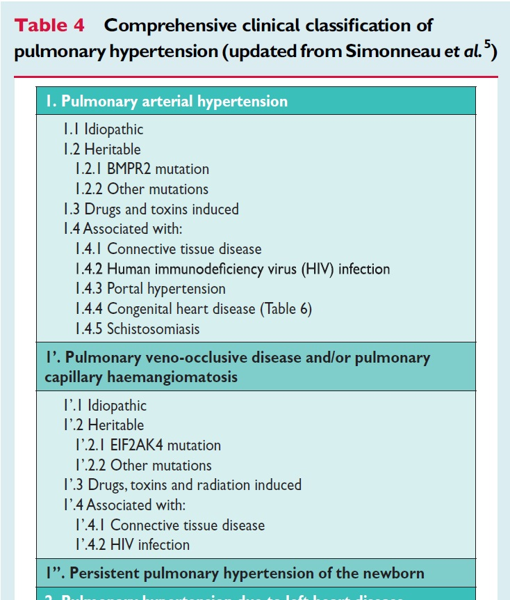
Pulmonális artériás hipertónia (PAH)
A pulmonális artériás hipertóniát a 2015-ös ESC/ERS* ajánlás négy fontos klinikai típusra osztja:
idiopátiás
örökletes
gyógyszer vagy toxin indukálta
más betegséggel összefüggő
A PAH ritka betegség
PAH prevalencia: 15-60/1.000.000 felnőtt (~150-600 beteg)
iPAH prevalencia: 5,9/1.000.000 felnőtt
(~59 beteg)
*European Society of Cardiology (ESC) and the European Respiratory Society (ERS)

Slide 4
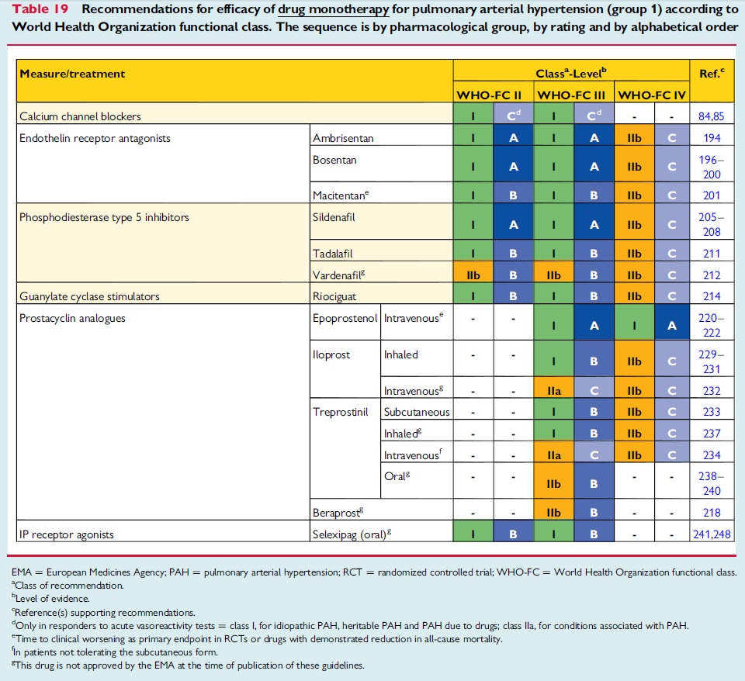
ESC/ESR ajánlás (2015) – finanszírozott gyógyszerek (2017)
Kiemelt támogatás: Egyedi méltányosság:
endothelin-receptor gátló | ambisertan | VOLIBRIS
 | bosentan | TRACLEER és generikumai
 | macitentan | OPSUMIT
foszfodiészteráz 5-gátló | sildenafil | REVATIO
 | tadalafil | ADCIRCA
guanilát-cikláz stimulátor | riociguat | ADEMPAS
prosztaciklin analóg | epoprostenol | VELETRI
 | treprostinil | REMODULIN
IP-receptor agonista | selexipag | UPTRAVI

Slide 5
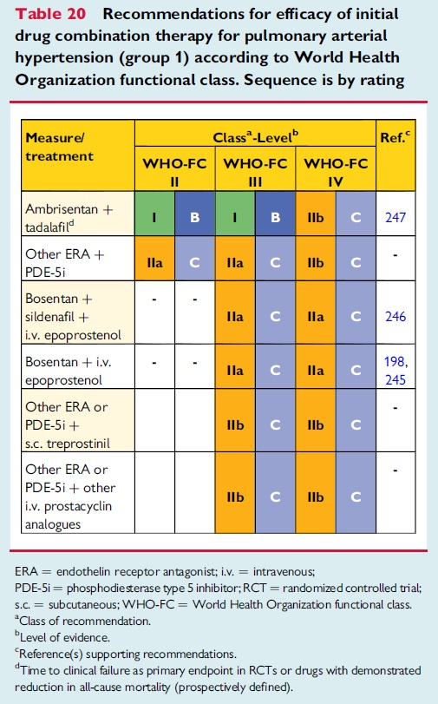
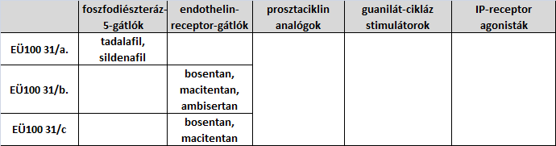

Két hatóanyagcsoport gyógyszerei, illetve a kettős kombinációs kezelések kiemelt, indikációhoz kötött formában támogatottak.
A hármas (és további kettős) kombinációs kezelések, illetve további hatóanyag csoportok gyógyszerei, szakmailag indokolt esetben, egyedi méltányosság formájában érhető el a betegek számára.

Slide 6
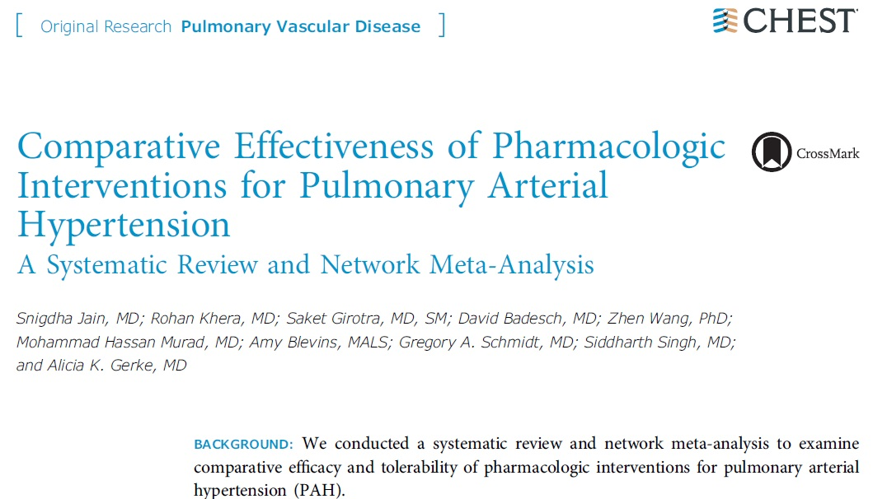
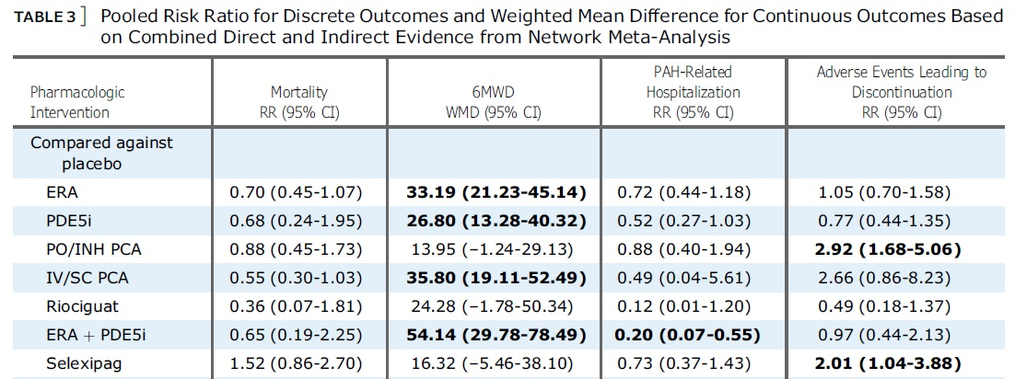
A legfrissebb tudományos bizonyítékok alapján…
… a leghatásosabb gyógyszerek és gyógyszer-kombinációk a betegek rendelkezésére állnak.

Slide 7
1. Pulmonális artériás hipertónia (PAH), finanszírozott terápiák
2. Betegek számának alakulása 2012 ás 2017 között
3. Társadalombiztosítási támogatások alakulása 2012 és 2017 között
Nemzeti Egészségbiztosítási Alapkezelő – Egészség, biztonság!

Slide 8
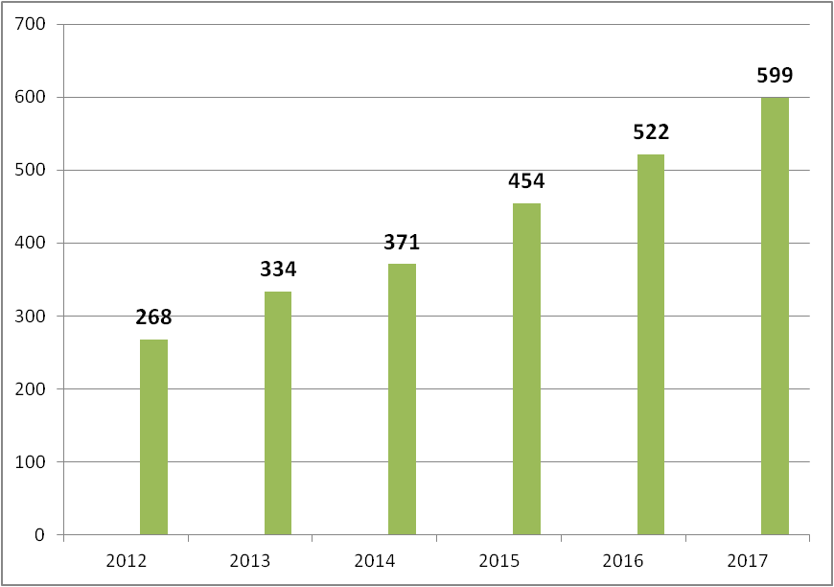
Betegek száma (2012-2017*)
5 év alatt megduplázódott a betegek száma.
*2017 október 15-ig

Slide 9
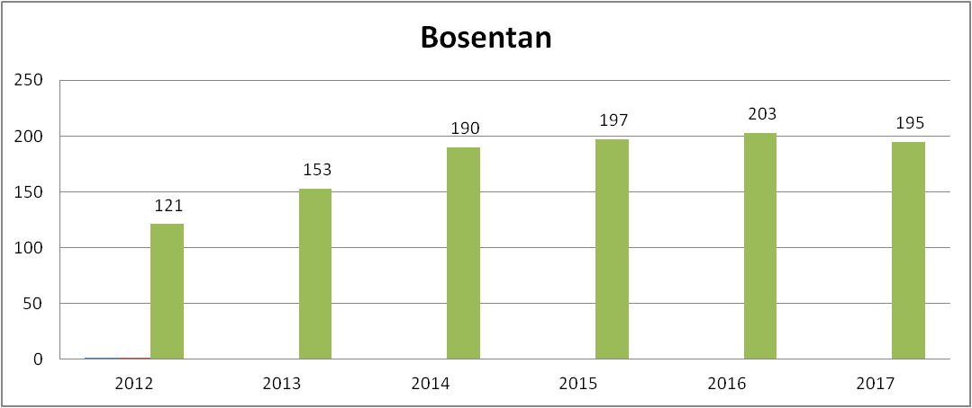
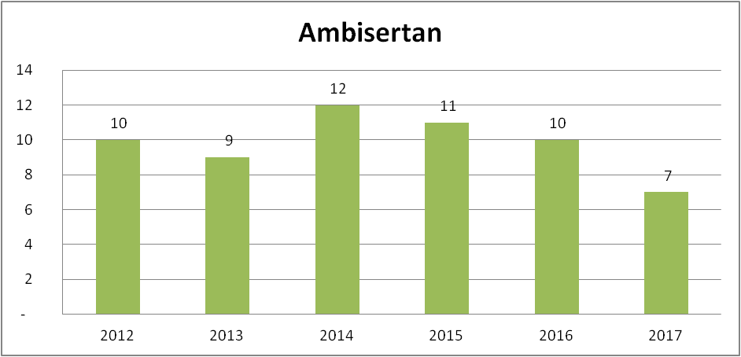
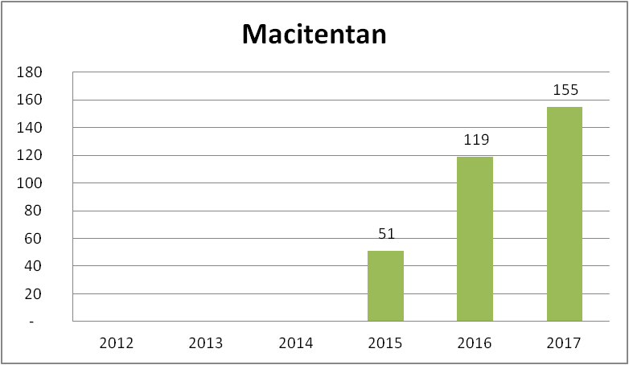
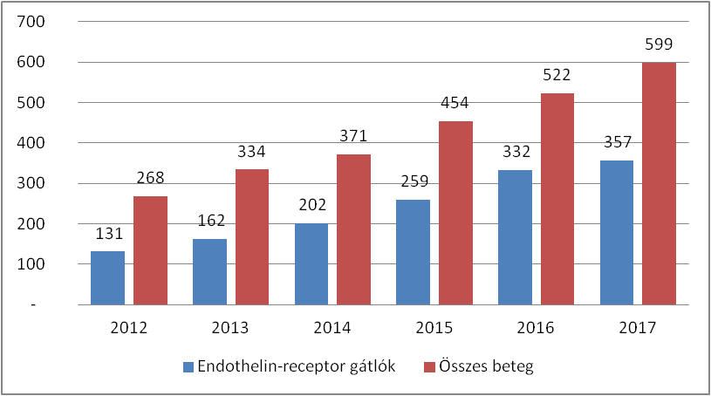
Endothelin-receptor gátlókat alkalmazó betegek száma (2012-2017*)
*2017 október 15-ig
Az ERA (és PDE-5i) gyógyszerekkel kezelik a legtöbb beteget.
Az utóbbi évek betegszám emelkedése elsősorban a macitentan kezelések emelkedésének köszönhető.

Slide 10
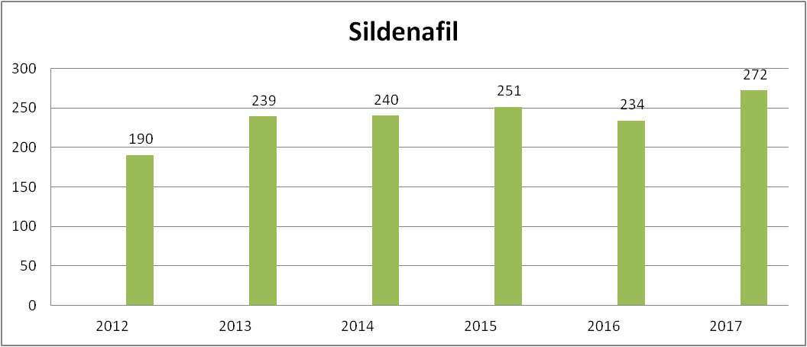
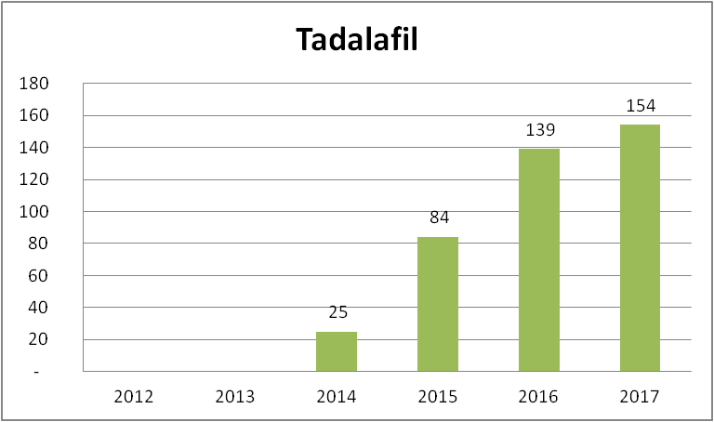
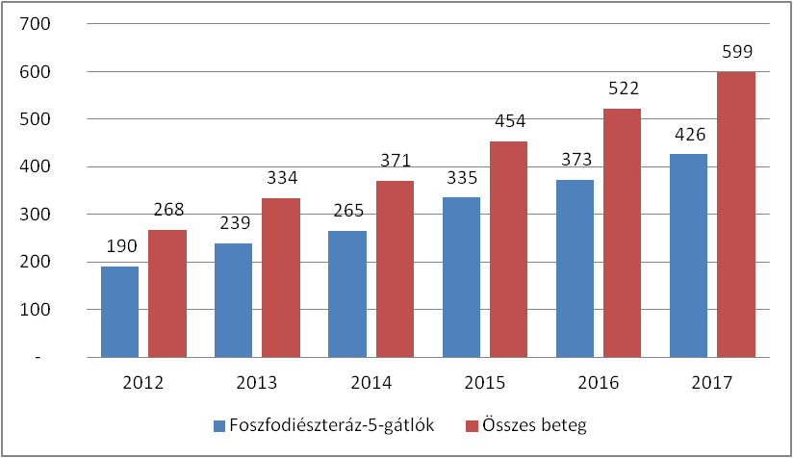
Foszfodiészteráz-5-gátlókat alkalmazó betegek száma (2012-2017*)
*2017 október 15-ig
A PDE-5i kezelések utóbbi évek betegszám emelkedése elsősorban a tadalafil kezelések emelkedésének köszönhető.

Slide 11
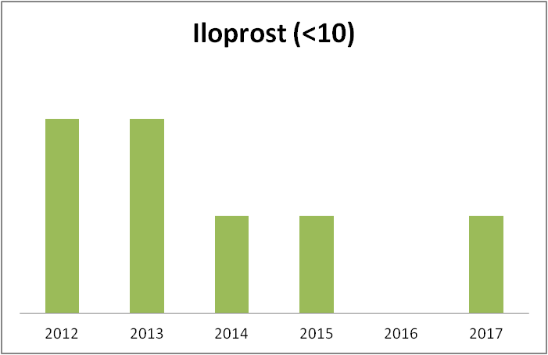
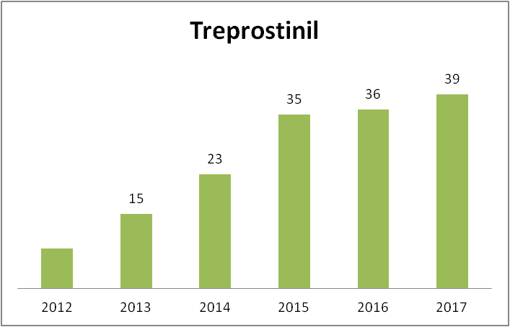
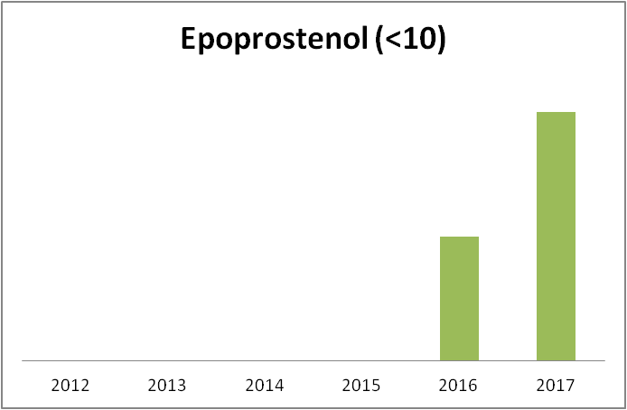
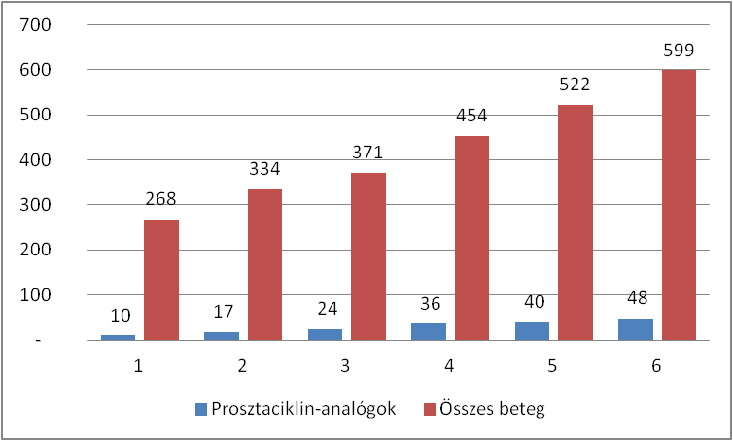
Prosztaciklin-analógokat alkalmazó betegek száma (2012-2017*)
*2017 október 15-ig
Prosztaciklin-analógokra a betegek tizedének van szüksége. Leggyakrabban a treprostinil kezelést kapják egyedi méltányosság alapján.

Slide 12
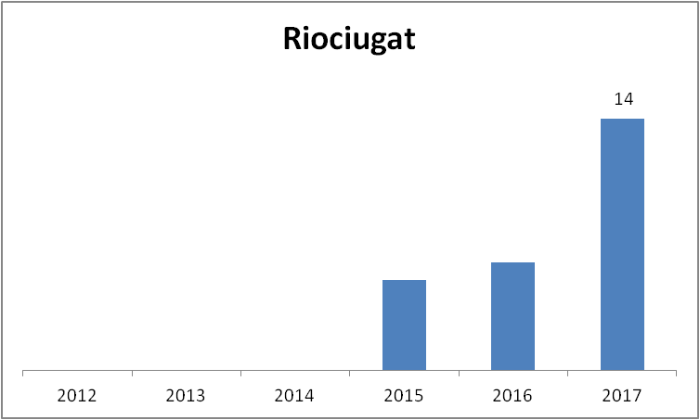
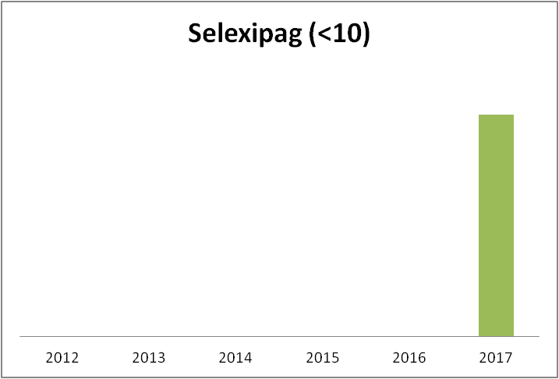
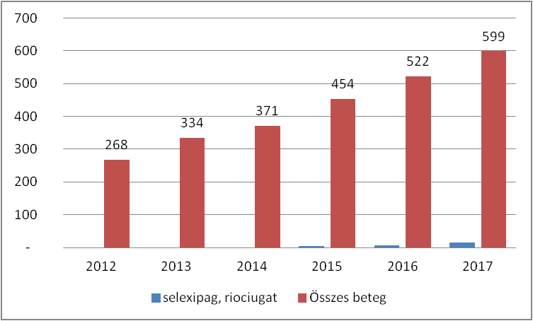
Guanilát-cikláz stimulátorokat és IP-receptor agonistákat alkalmazó betegek száma (2012-2017*)
*2017 október 15-ig
További hatóanyag csoportokkal a betegek töredékét kezelik.

Slide 13
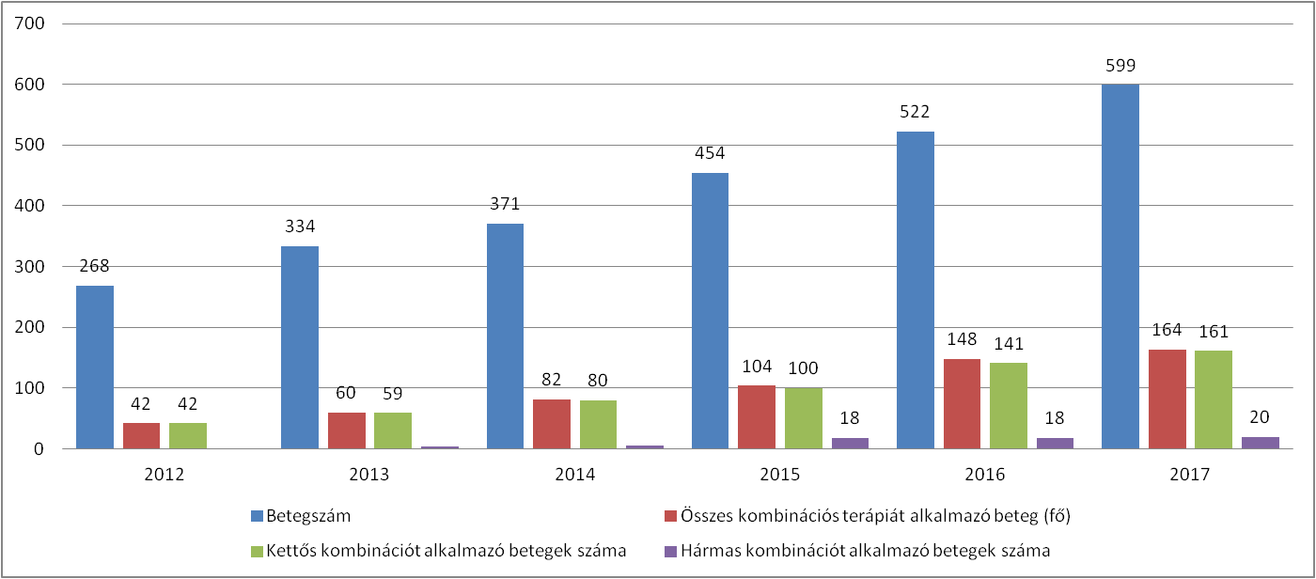
Kombinációs kezelést alkalmazó betegek száma (2012-2017*)
*2017 október 15-ig
Kombinációs kezeléseket, elsősorban kettős kombinációkat, a betegek 15-30%-ánál alkalmaznak.

Slide 14
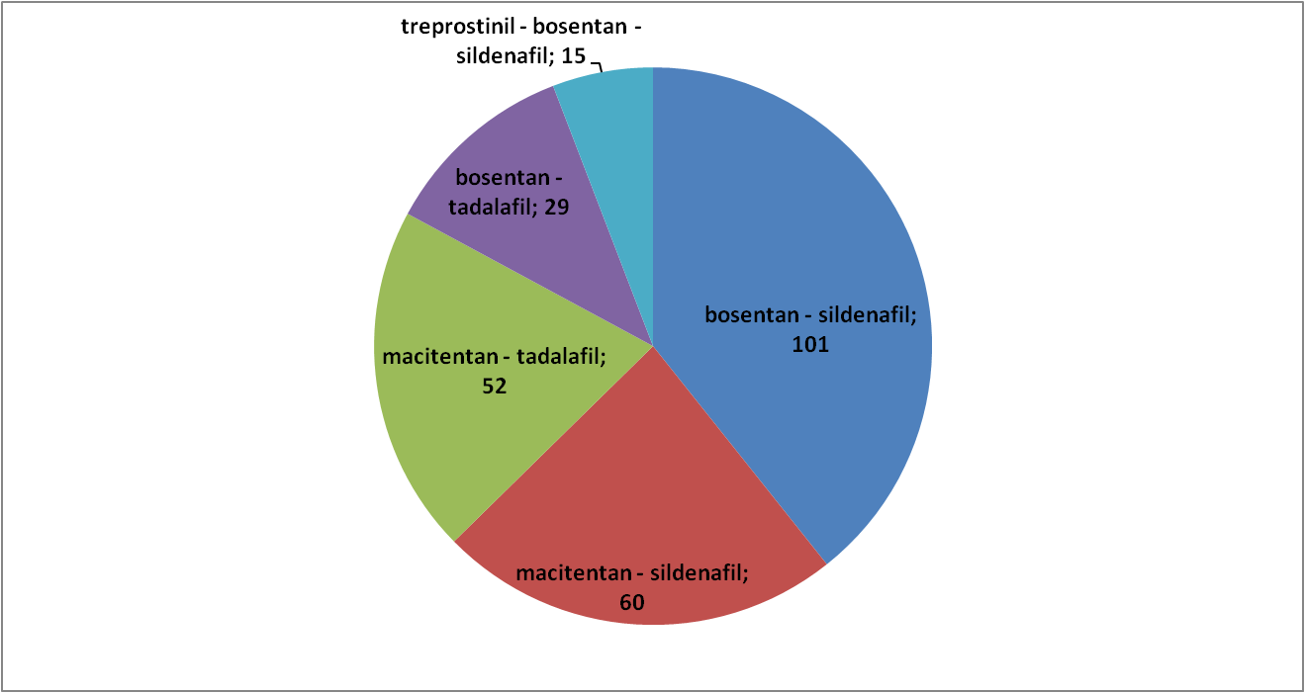
Leggyakoribb kombinációk - betegszám (2012-2017*)
*2017 október 15-ig
A leggyakoribb kombinációk az ERA és PDE-5i hatóanyagcsoportok kombinációi.
A kettős kombinációt főként prosztaciklin-analógokkal (treprostinil) egészítik ki.

Slide 15
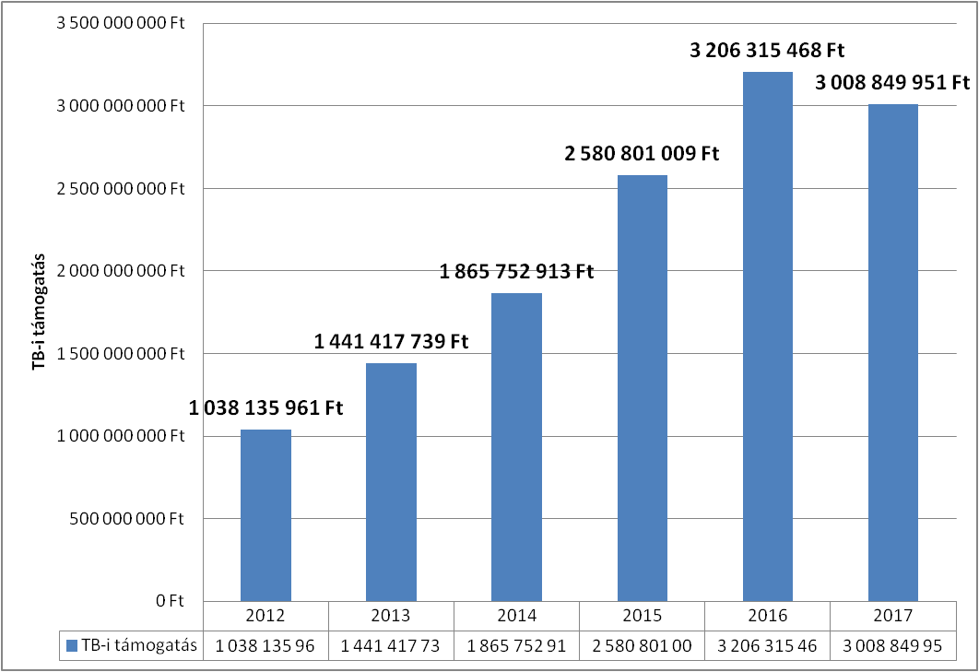
TB-i támogatás (2012-2017*)
*2017 október 15-ig
2012 és 2017 között megháromszorozódott a PAH kezelésére fordított társadalombiztosítási támogatás.

Slide 16
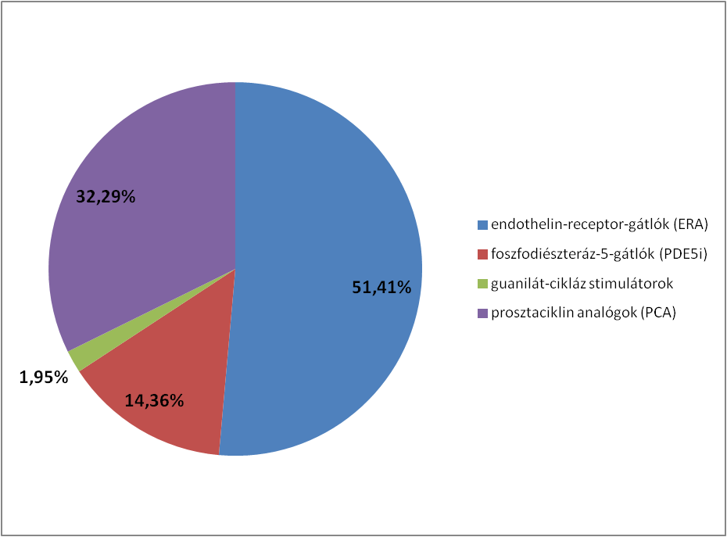
TB-i támogatás megoszlása (2017*)
*2017 október 15-ig
2017-ben, a legnagyobb arányban finanszírozott hatóanyag csoportok az endothelin-receptor gátlók (51,41%), valamint a prosztaciklin analógok (32,29%) voltak

Slide 17
Gyógyszerek TB támogatás- és DOT részesedésének alakulása I.
2016 MAT 9
A támogatott gyógyszerek közül az 1000 Ft/hó feletti támogatású gyógyszerekre költjük az össztámogatás 80%-át, miközben ez a gyógyszerkör csak a felhasználás 20%-a! 500 ezer Ft/hó feletti támogatású gyógyszerekre költjük az össztámogatás 14 %-át, miközben a kezelt betegek részaránya nem haladja meg 0,023%-ot.
Nemzeti Egészségbiztosítási Alapkezelő

Slide 18
Köszönöm a megtisztelő figyelmet!

